Slide 1


ҰБТ қаңтар

Slide 2
№ | Оқушы аты жөні | Математикалық сауаттылық. ҰПАЙ | Оқу сауаттылығы. ҰПАЙ | Қазақстан тарихы. ҰПАЙ | ТАҢДАУ ПӘН №1 | ҰПАЙ | ТАҢДАУ ПӘН №2 | ҰПАЙ | ЖАЛПЫ ҰПАЙ
1 | Азаматұлы Әмірәли | 9 | 10 | 18 | Биология | 32 | Химия | 21 | 90
2 | Алибеков Жанибек Даниярович | 5 | 2 | 7 | Дүниежүзі тарихы | 16 | Физика | 11 | 41
3 | Амангелді Мерей Ерболатқызы | 3 | 9 | 10 | Дүниежүзі тарихы | 21 | География | 14 | 57
4 | Башарова Мадина Аяновна | 4 | 8 | 6 | Дүниежүзі тарихы | 19 | Құқық негіздері | 26 | 63
5 | Ғалыбек Нұрай Назарқызы | тапсырмады |  |  |  |  |  |  | 0
6 | Жұмабек Нұрбақыт Сырымұлы | 9 | 7 | 11 | Дүниежүзі тарихы | 30 | Ағылшын | 29 | 86
7 | Калиханова Фариза Асанбаевна | 3 | 10 | 11 | Дүниежүзі тарихы | 21 | Құқық негіздері | 37 | 82
8 | Көпеш Дінмұхаммед Әбілқайрұлы |  | 7 | 7 |  |  |  |  | 14
9 | Қаби Аружан Асқарқызы | тапсырмады |  |  |  |  |  |  | 0
10 | Қабдылсадық Әмірхан Санатұлы | 7 | 7 | 10 | Дүниежүзі тарихы | 20 | География | 31 | 75
11 | Қасен Арнур Жумагулұлы | 5 | 9 | 8 | Математика | 13 | Информатика | 17 | 52
12 | Қайрат Гауһар Әлімжанқызы | 4 | 6 | 11 | Дүниежүзі тарихы | 24 | Ағылшын | 30 | 75
13 | Ламашарип Қайрат Дауренұлы | 8 | 8 | 12 | Дүниежүзі тарихы | 17 | Құқық негіздері | 27 | 72
14 | Муканова Томирис Аяновна | 8 | 9 | 7 | Ағылшын | 50 | География | 38 | 112
15 | Өтеген Имран Гайдарұлы |  | 8 | 9 |  |  |  |  | 17
16 | Рамазан Адия Берекеқызы | 5 | 10 | 7 | Дүниежүзі тарихы | 18 | Ағылшын | 50 | 90
17 | Сабырова Аяна Жасулановна | 4 | 7 | 5 | Дүниежүзі тарихы | 14 | Ағылышын | 28 | 58
18 | Сеитова Жанель Жаслановна | 6 | 7 | 5 | Дүниежүзі тарихы | 19 | Құқық негіздері | 30 | 67
19 | Сансызбаева Медина Нурлановна |  | 7 | 10 |  |  |  |  | 17
20 | Темиргалиева Анель Касиетовна | 2 | 9 | 11 | Дүниежүзі тарихы | 23 | Ағылшын тілі | 46 | 91
 | жалпы | 5 | 7,8 | 9,1 |  |  |  |  | 64,3
11а- сынып
Муканова Томирис-112 ұпай
пән | Ең үлкен ұпай | Пән мұғалімі
Ағылшын | 50 | Шапенова Г.К. Балташева З.Н.
Шектік ұпай алмаған | Оқушы саны | пән | ұпай
қаңтар | Алибеков Ж Темиргелиева А | М.с.-2 | 41

Slide 3
№ | Оқушы аты жөні | Математикалық сауаттылық. ҰПАЙ | Оқу сауаттылығы. ҰПАЙ | Қазақстан тарихы. ҰПАЙ | ТАҢДАУ ПӘН №1 | ҰПАЙ | ТАҢДАУ ПӘН №2 | ҰПАЙ | ЖАЛПЫ ҰПАЙ
1 | Амангелді Кәусәр | 3 | 6 | 8 | дүние жүзі т | 15 | ағылшын | 37 | 69
2 | Ахмет Алишер | 4 | 9 | 12 | математика | 10 | физика | 12 | 47
3 | Ахметжан Асанәлі | 5 | 9 | 13 | дүние жүзі т | 20 | құқық негіздері | 27 | 74
4 | Байгабулов Мирас | 2 | 5 | 3 | математика | 17 | физика | 12 | 39
5 | Зейнулла Ансар | 2 | 5 | 12 | дүние жүзі т | 17 | құқық негіздері | 18 | 54+
6 | Бимырзаев Ислам | 5 | 4 | 7 | дүние жүзі т | 11 | құқық негіздері | 20 | 47
7 | Беркимбай Разия | 2 | 7 | 10 | дүние жүзі т | 13 | құқық негіздері | 18 | 50+
8 | Молдахмет Айым | 0 | 9 | 9 | биология | 20 | география | 24 | 62+
9 | Омарова Жанерке | 4 | 9 | 10 | дүние жүзі т | 20 | құқық негіздері | 33 | 76
10 | Талап Санжар | 3 | 7 | 7 | математика | 9 | физика | 9 | 35
11 | Төлеген Сандина | 4 | 10 | 5 | дүние жүзі т | 26 | ағылшын | 22 | 67
12 | Хамет Райымбек | 6 | 9 | 10 | математика | 17 | физика | 11 | 53
13 | Ершикова Дария | 7 | 10 | 6 | дүние жүзі т | 11 | ағылшын | 21 | 55
 | жалпы | 3,6 | 7,6 | 8,6 |  |  |  |  | 56
11ә- сынып
Омарова Жанерке -76
пән | Ең үлкен ұпай | Пән мұғалімі
Шектік ұпай алмаған | Оқушы саны | пән | ұпай
Қаңтар 54 пайыз | 1.Байгабулов М 2.Зейнулла А 3.Молдахмет А 4.Беркимбай Р 5.Ахмет А 6.Бимырзаев И 7.Талап С | М.с.-2 | 47 47 35

Slide 4
11б- сынып
Асхат А -109
№ | Оқушы аты жөні | Математикалық сауаттылық. ҰПАЙ | Оқу сауаттылығы. ҰПАЙ | Қазақстан тарихы. ҰПАЙ | ТАҢДАУ ПӘН №1 | ҰПАЙ | ТАҢДАУ ПӘН №2 | ҰПАЙ | ЖАЛПЫ ҰПАЙ
1 | Акимова Айнура Алтаевна | 3 | 7 | 5 | Биология | 24 | Химия | 12 | 51
2 | Асхат Әнуар Қазбекұлы | 9 | 10 | 11 | Биология | 40 | Химия | 39 | 109
3 | Әділ Аружан Азаматқызы | 4 | 4 | 6 | Биология | 15 | Химия | 7 | 36
4 | Бекқужа Жансұлтан Бекбулатұлы | тапсырмады
5 | Ерденов Ержан Дулатович | 5 | 7 | 9 | Математика | 21 | Информатика | 30 | 72
6 | Қамидула Ерасыл Жанатұлы | тапсырмады
7 | Сайдалина Мерей Мерекекызы | 4 | 8 | 4 | Биология | 15 | Химия | 16 | 47
8 | Салимова Мерей | 7 | 8 | 12 | Биология | 24 | География | 44 | 95
 | жалпы | 5,3 | 7,3 | 7,8 |  |  |  |  | 68,3
пән | Ең үлкен ұпай | Пән мұғалімі
Шектік ұпай алмаған | Оқушы саны | пән | ұпай
 | Сайдалина М |  | 47

Slide 5
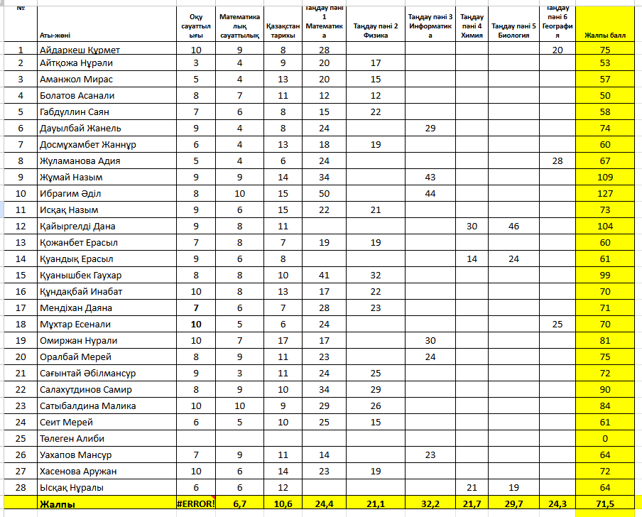
11в- сынып
Ибрагим Ә – 127 ұпай
пән | Ең үлкен ұпай | Пән мұғалімі
матем | 50 | Алип А
Шектік ұпай алмаған | Оқушы саны | пән | ұпай

Slide 6
сынып | Шектік ұпай алмаған оқушы саны
11а | 2
11ә | 7
11б | 1
11в | -
жалпы | 10/ 14 %

Slide 7
№ | пән | Сынып | Оқушы саны | Ортақ ұпай | пайыз | Пән мұғалімі
1 | Матем. Сауатт. | 11а,б,в 11ә | 69 | 5,6 | 56 | Алип А Нұрғамит Г.М.
 | Матем | 11а,ә,в | 28 | 22 | 44 | Алип А Нұрғамит Г.М.
2 | Оқу сауатт. | 11 | 69 | 7,8 | 78 | Карасартова Ш.К.
3 | Қ.тарихы | 11 | 69 | 9,2 | 46 | Оспанова С.А.
 | Д.ж.т | 11а,ә | 20 | 19 | 38
4 | Ағылшын тілі | 11а,ә | 8 | 34,7 | 69,4 | Шапенова Г.К. Балташева З.Н.
5 | информатика | 11 | 8 | 30,2 | 60 | Жанайдаров З.А. Науқан А.А.
6 | География | 11а,ә,в | 8 | 28 | 56 | Жолдаспаева Б.С. 11в Амангельдинова Г.М. 11б
7 | Физика | 11а,ә,в | 18 | 18,5 | 37 | Балтабаева Б.К.
8 | Биология | 11б | 8 | 26 | 52 | Джаксанова У.Э.
9 | Химия | 11б | 8 | 17,3 | 35 | Касымов Б.С.
10 | Құқық негіздері | 11а,ә | 9 | 26,2 | 52 | Тюлешова А.И.

Slide 8
Ұсыныс:
1) Пән мұғалімдері өз пәндері бойынша әр өткізген ҰБТ бойынша сараптама жүргізу.
2)Төмен ұпай алған оқушылармен жеке жұмыс жасау.
3) «Алтын белгі», «Үздік аттестатқа »үміткер оқушылармен жеке жұмыс жасау.
4)ҰБТ нәтижесі бойынша ата-аналар, оқушылар, пән мұғалімдерімен бірге педконсилиум өткізу.

